Slide 2
À la fin de ce document métier, je serai capable de créer des avoirs entiers ou partiels sur des factures de ventes.
Administratif, responsable facturation
Avoir identifié les factures, taxations ou positions à annuler ou corriger,
Savoir naviguer dans le logiciel Move IT.
Je crée des avoirs sur des factures.

Slide 3
Besoin d'annuler ou de corriger une facture de vente (totalement ou partiellement).
Facture de vente, taxations ou positions d'origine.
Préfacture(s) d'avoir (et lignes de ventes provisionnelles
si duplication).
L'avoir est généré et la comptabilité est régularisée.

Slide 4
J'accède à la liste des factures de ventes
J’annule une facture par un avoir
Je crée un avoir partiel sur des taxations d’une position
Je crée un avoir partiel sur des positions
Je consulte et édite les avoirs générés
Je crée un avoir non lié à des positions

Slide 5







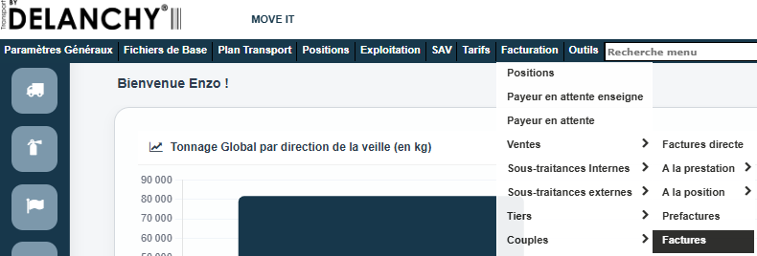


J'accède à la liste des factures de ventes
1.
Je me rends dans le menu des factures en suivant ce chemin :
  Facturation.
  Ventes.
  Factures.
L'écran listant les factures de ventes apparaît.
Remarque : établir un avoir lié à une position et/ou facture ajustera les chiffres d’affaires générés car dans les positions de vente d’origine la ligne d’avoir négative sera visible et rattachée à celle-ci.

Slide 6
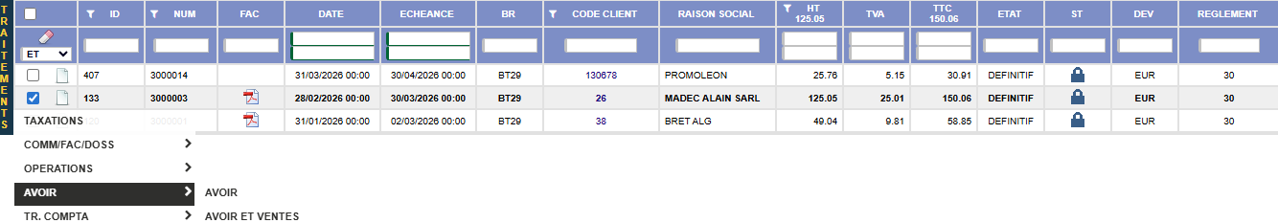
J’annule une facture par un avoir
2.
Cette action permet d'annuler la totalité de la facture dans la comptabilité.
À partir de la liste des factures :
  Je sélectionne la (ou les) facture(s) à annuler en cochant la case correspondante.
  Je clique sur le menu « TRAITEMENTS » et je sélectionne « AVOIR ».
Je choisis ensuite l'une des deux options suivantes :
  AVOIR : pour créer uniquement une préfacture négative de la totalité de la facture sélectionnée.
  AVOIR ET VENTES : pour créer une préfacture négative de la totalité ET dupliquer les ventes d'origine sur les positions d'origine comme des lignes provisionnelles modifiables.

Slide 7
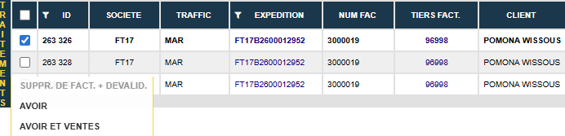
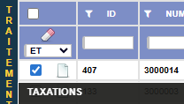
Je crée un avoir partiel sur des taxations d’une position
3.
Cette action permet d'annuler uniquement certaines lignes de taxation d'une position.
À partir de la liste des factures :
  Je sélectionne la facture concernée.
  Je clique sur le menu « TRAITEMENTS » et je sélectionne l'option « TAXATIONS ».
Une nouvelle liste s'ouvre, affichant toutes les taxations incluses dans cette facture.
  Je coche la ou les taxations sur lesquelles je souhaite créer un avoir.
  Je retourne dans le menu « TRAITEMENTS » de cet écran et je sélectionne « AVOIR » ou « AVOIR ET VENTES ».

Slide 8
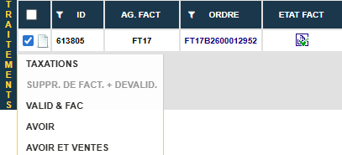
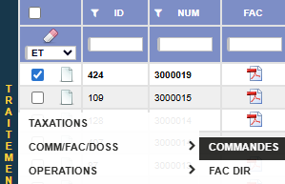
Je crée un avoir partiel sur toutes les taxations d’une position
4.
Cette action permet d'annuler une ou plusieurs positions spécifiques au sein d'une facture globale.
À partir de la liste des factures :
  Je sélectionne la facture concernée.
  Je clique sur le menu « TRAITEMENTS », puis je sélectionne « COMM/FAC/DOSS » et enfin « COMMANDES ».
Une nouvelle liste s'ouvre, affichant toutes les positions incluses dans la facture.
  Je coche la ou les positions à annuler.
  Je retourne dans le menu « TRAITEMENTS » de cet écran et je sélectionne « AVOIR » ou « AVOIR ET VENTES » pour générer
  mon avoir.

Slide 9
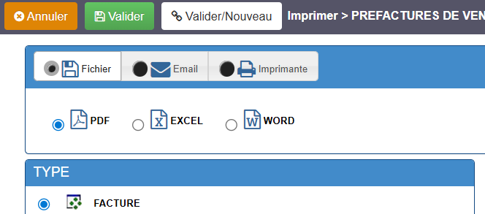
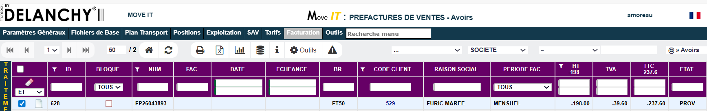
Je consulte et édite les avoirs générés
5.
Pour consulter les avoirs générés :
Je me rends dans le menu Facturation > Ventes > Préfactures
  Je sélectionne le filtre « Avoirs ».
  Je sélectionne ma préfacture.
  Je clique sur l’icone d’imprimante.
  Je clique sur valider pour enregistrer ou visualiser la préfacture de l’avoir.

Slide 10
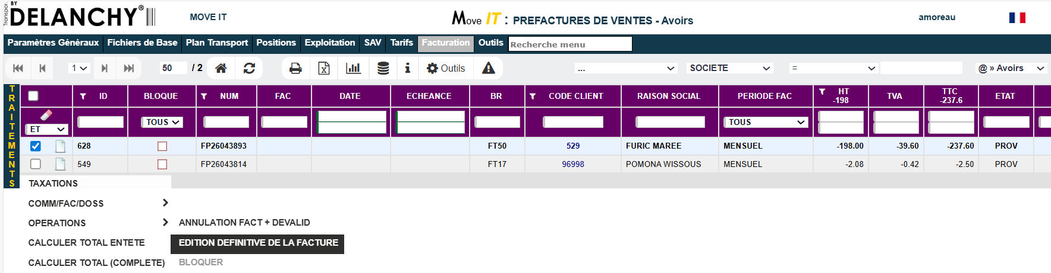
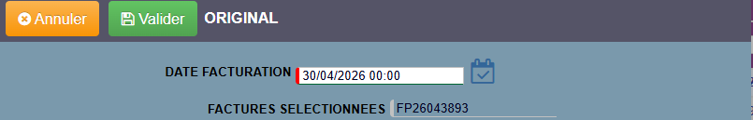
Je consulte et édite les avoirs générés
5.
Pour éditer les avoirs générés :
Je me rends dans le menu Facturation > Ventes > Préfactures :
  Je sélectionne le filtre « Avoirs ».
  Je sélectionne ma préfacture.
  Je clique sur le menu Traitements > OPERATIONS > EDITION DEFINITIVE DE LA FACTURE.
  Je sélectionne la date de la facture.

Slide 11
Je crée un avoir non lié à des positions
6.
Pour créer un avoir non lié à des positions, se référer au manuel :
  « Je crée une facture directe »
  Il suffira alors de mettre les montants en négatif.

Slide 12


|

